Slide 1
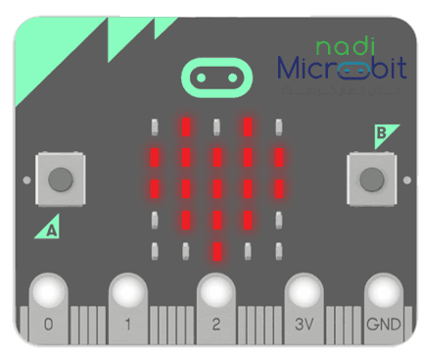
الوحدة الثالثة
البرمجة بواسطة المايكروبت Micro bit
الدرس الاول
مقدمة الى المايكروبت
Micro bit

Slide 2
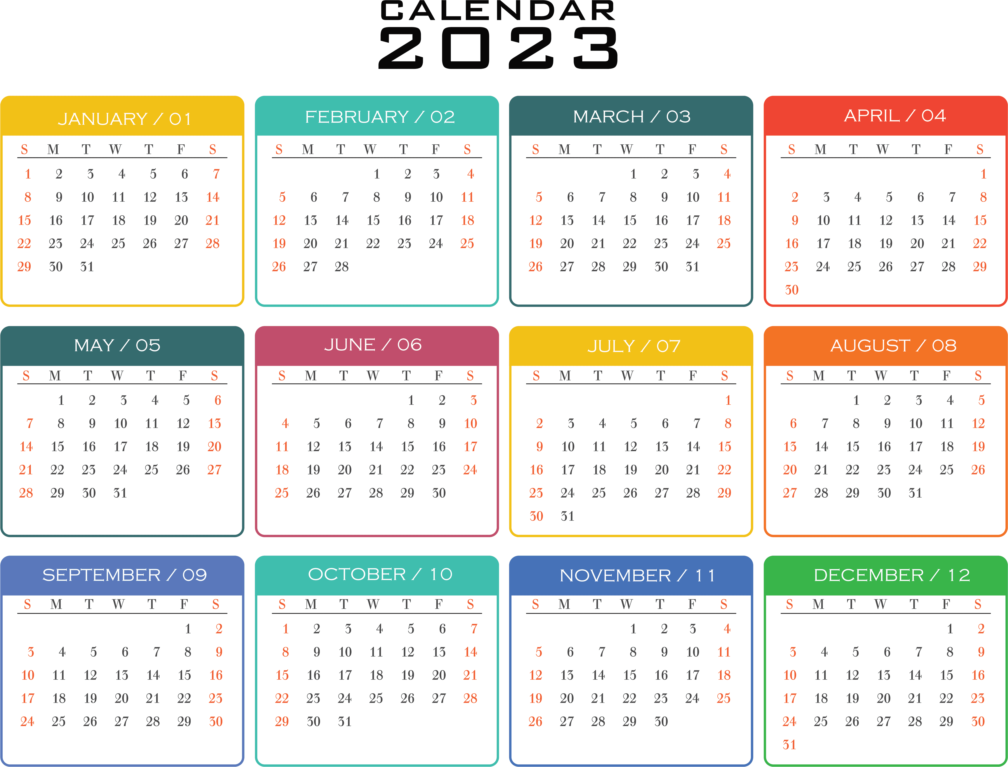
الحضور والغياب

Slide 3
نواتج التعلم
التعرف على المايكروبت ومكوناته.
استخدام أداة
مايكروسوفت ميك كود.
التمييز بين المتغيرات المحلية والمتغيرات العامة.
معرفة عمل المتحكم
الدقيق لمايكروبت.
التمييز بين المتغيرات العددية
والنصية.
فهم قواعد بناء الجملة الخاصة بلغة البرمجة النصية.
استخدام الاحداث
في بايثون.
استخدام الدوال في البرمجة.

Slide 4
استراتيجية قياس المعرفة
ماذا تعرفون عن المايكروبت؟

Slide 5
التعرف على المايكروبت
المتحكمات الدقيقة هي دوائر إلكترونية متكاملة تحتوي على معالج دقيق إلى جانب الذاكرة، وتدعم مختلف الأجهزة الطرفية القابلة للبرمجة والمستخدمة للإدخال والإخراج وتتحكم في وظائف الجهاز أو النظام الإلكتروني.
تعد المتحكمات الدقيقة حاسوبا صغيرا مبسطا على شكل رقاقة صغيرة يمكن أن يعمل بأدنى حد من المكونات الخارجية نظرا لأنظمته الفرعية العديدة المدمجة.
يمكن العثور على المتحكمات الدقيقة في مجموعة كبيرة من الأنظمة والأجهزة، وتستخدم على نطاق واسع في جميع الأنظمة المدمجة مثل:
الساعات الذكية.
الكاميرات الرقمية للبوابات الذكية.
الأجهزة الكهربائية.
المركبات ذاتية القيادة.
بناء الروبوتات.

Slide 6
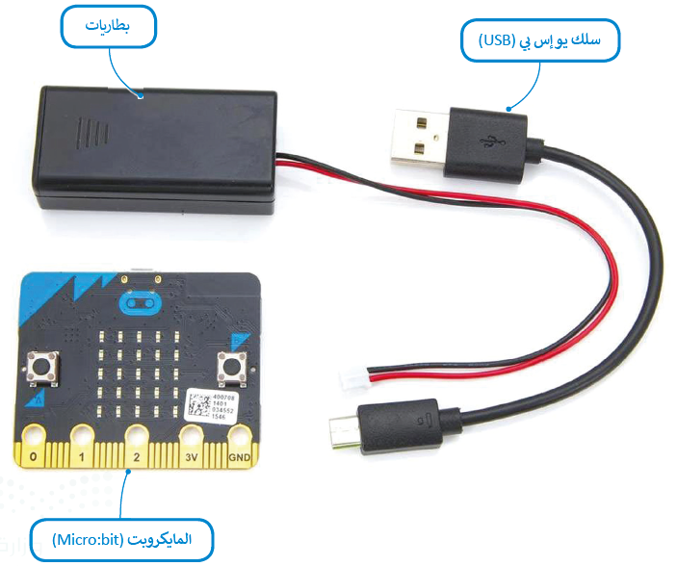
ماهو المايكروبت ؟
هو حاسب صغير الحجم تم إنشاؤه من قبل هيئة الإذاعة والتلفزيون BBC.
يمكنك استخدامه لإنشاء مشاريع رائعة وذلك من خلال توظيف المهارات البرمجية.

Slide 7
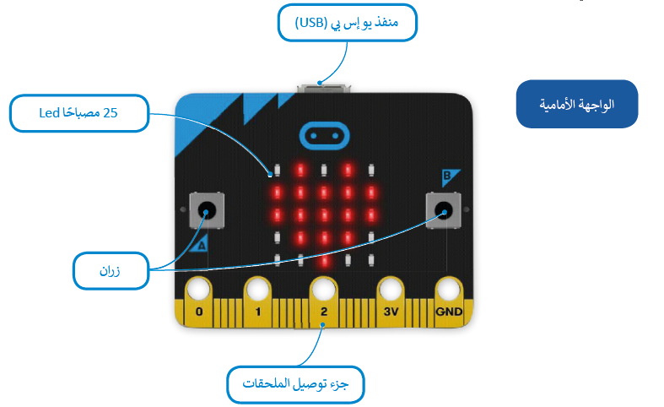
مكونات المايكروبت

Slide 8
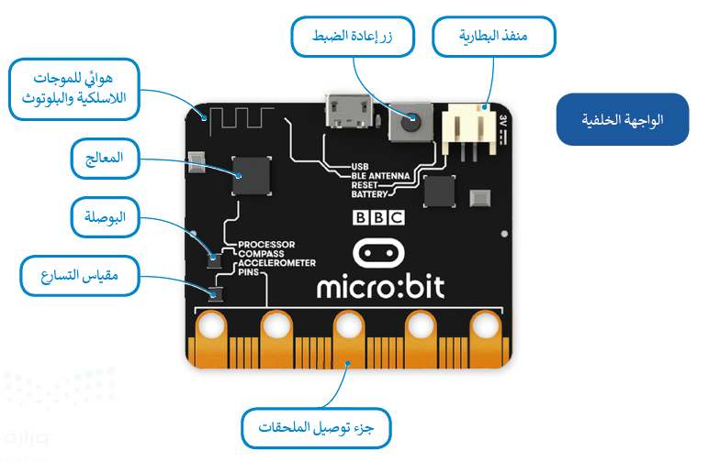
مكونات المايكروبت

Slide 9
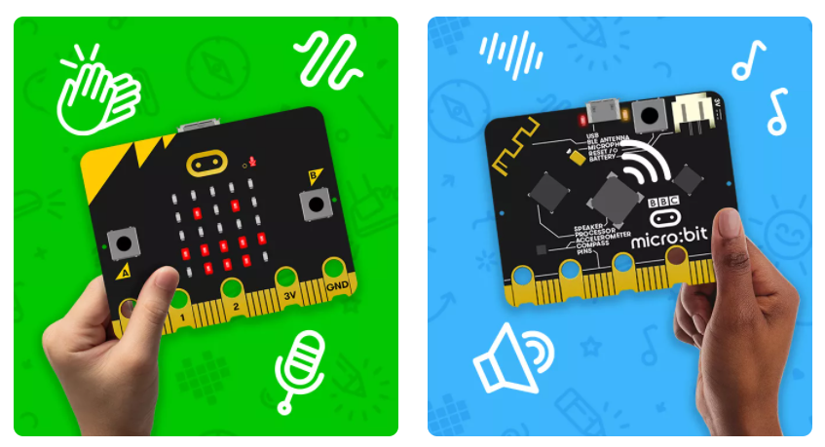
مشاريع باستخدام المايكروبت

Slide 12
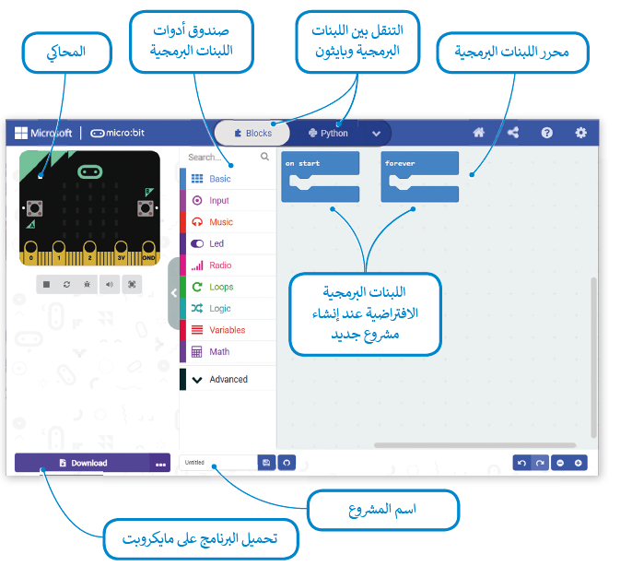
مايكروسوفت ميك كود Micros Make Code
يتوافر محرر ميك كود عبر الانترنت، وللبدء بإنشاء مشاريعك عليك زيارة موقع.
https://makecode.microbit.org/#

Slide 13
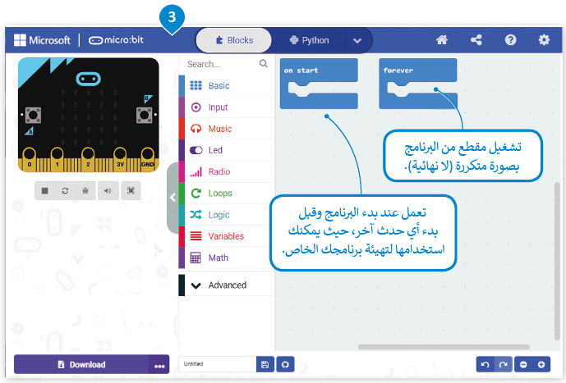
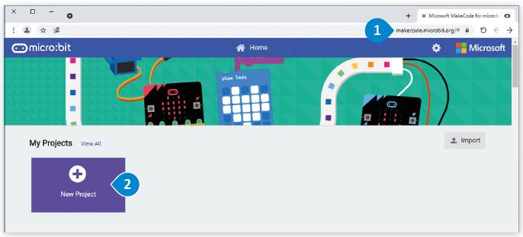
إنشاء مشروع جديد
اكتب makecode.microbit.org
اضغط على New Project (مشروع جديد) لإنشاء مشروع جديد.
الآن أصبح مشروعك جاهزا للبدء بالبرمجة.

Slide 14
إنشاء مشروع جديد

Slide 15
استراتيجية القراءة الصامتة - صفحة 139
ماذا تعرفون عن
ما هي استخداماتها؟
كيف يمكن استخدام بيئة المايكروسوفت ميك كود في كتابة البرمجيات؟

Slide 16
لغة بايثون Python
تعد لغة بايثون واحدة من مئات لغات البرمجة الموجودة حالياً
وتستخدم في هذه اللغة كلمات من اللغة الانـجليزية وهي لغة برمجة نصية عالمية , ستساعدك بيئة مايكروسوفت ميك كود في كتابة برنامجك الاول وبرمجة المايكروبت من خلال سحب وافلات اللبنات في محرر لغة البرمجة.

Slide 17
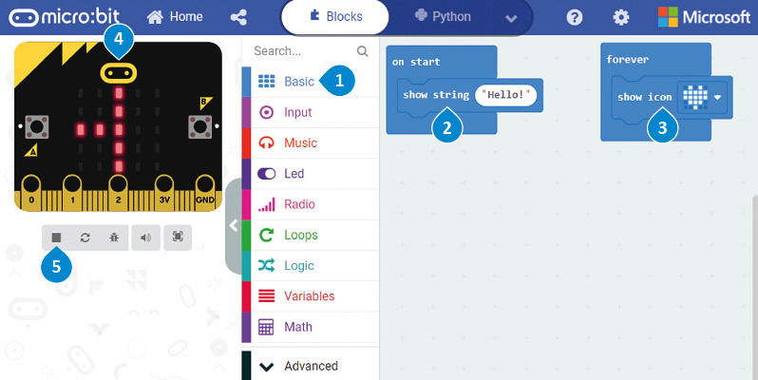
لإنشاء برنامج باستخدام اللبنات البرمجية
اضغط على فئة لبنات Basic (أساسي).
اسحب وأفلت لبنة "!) show string "Helloإظهار السلسلة "! ("Helloداخل لبنة on start (بداية).
اسحب وأفلت لبنة show icon (إظهار الرمز) داخل لبنة forever (للأبد).
سيعرض المحاكي رسالتك تلقائيا.
اضغط على زر التوقف لإيقاف المحاكي.

Slide 18
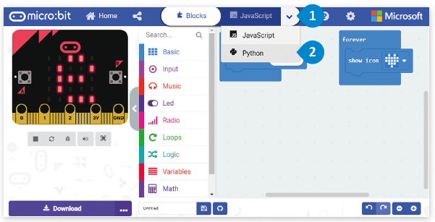
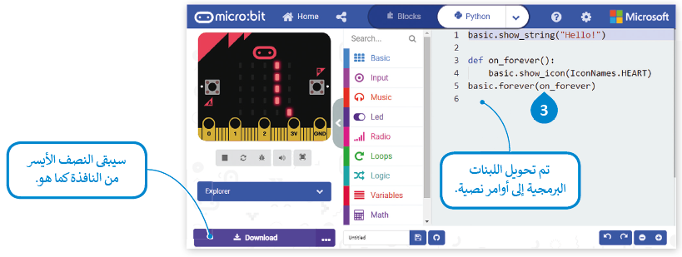
الانتقال من اللبنات البرمجية إلى لغة بايثون
اضغط على القائمة المنسدلة الخاصة بلغات البرمجة.
حدد لغة Python (بايثون).
سيظهر البرنامج بلغة بايثون.

Slide 19
الدوال في البرمجة
الدالة عبارة عن جزء من تعليمات البرمجية التي تستخدم لمساعدتك في مهمة أو لتكرار حدث معين.
فيما يلي دالة تطبع رسالة (" Hello! ") عند الضغط على زر المايكروبت .
اسم الدالة
يوجد في نهاية رأس الدالة نقطتان
DEF
يخبر الحاسب أنك تريد تحديد وظيفة جديدة
def on_forever ():
basic.show_icon (IconNams.HEART)
Basic.forever (on_ forever)
هيكل الدالة
محتوى جملة الدالة في بايثون

Slide 20
في هذه الوحدة سوف نستخدم الدوال التالية
on forever()
تنفذ الدالة جزء من الكود بشكل لانهائي في الخلفية.
on_button_pressed_a()
تنفذ الدالة جزء من الكود عندما يتم الضغط على زر المايكروبت وتحريره مرة أخرى.
on_gesture_shake()
تنفذ الدالة جزء من الكود عندما تقوم بهز المايكروبت.

Slide 21
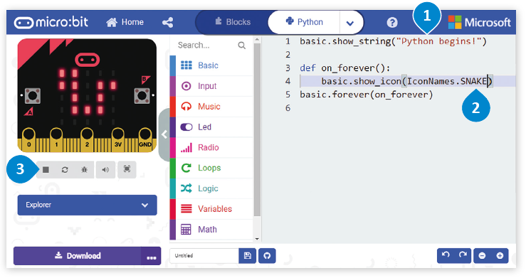
البرمجة باستخدام بايثون
اضغط ضغطة مزدوجة على الأمر show_string (إظهار السلسلة) واستبدل كلمة "!"Hello بعبارة Python begins!" ".
اضغط ضغطة مزدوجة على الأمر show_icon (إظهار الرمز) واستبدل كلمة ) HEARTقلب) بعبارة SNAKE (ثعبان).
اضغط على زر التشغيل لبدء المحاكاة.

Slide 22
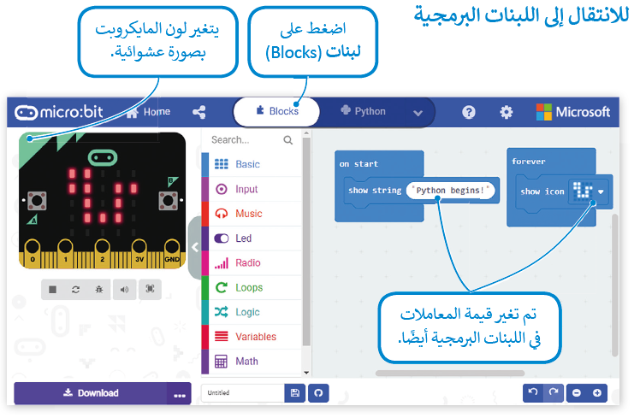
للانتقال إلى اللبنات البرمجية

Slide 23
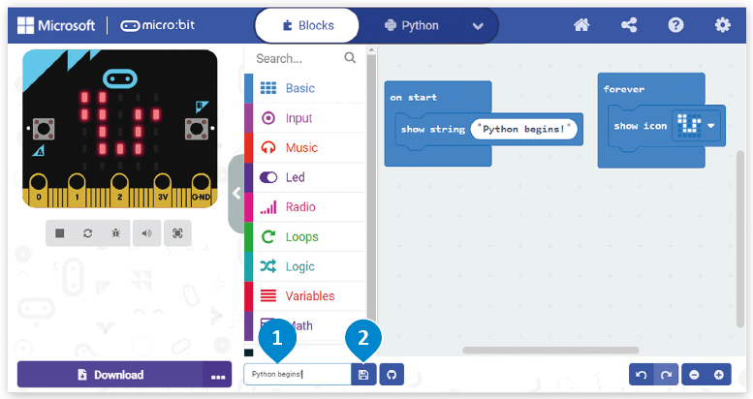
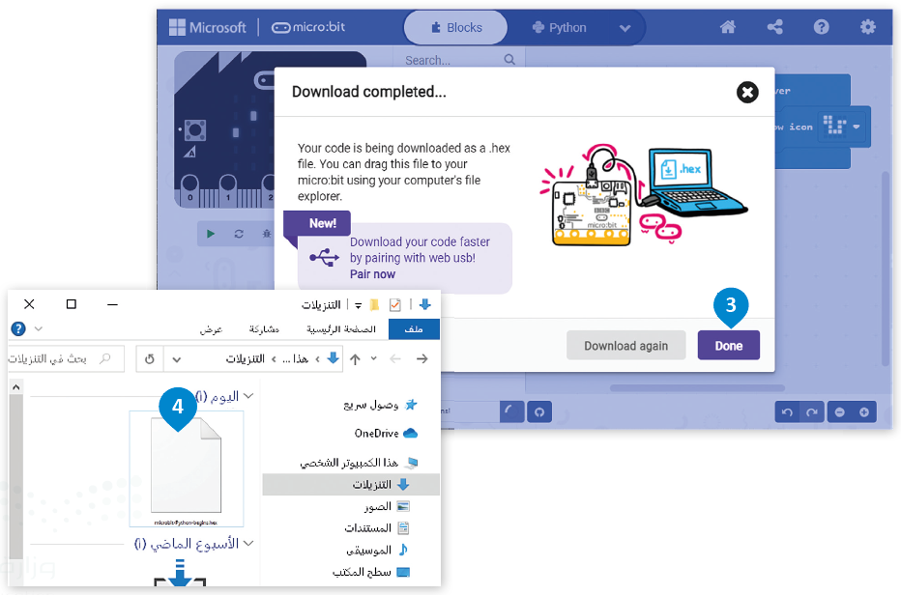
حفظ البرنامج
اكتب اسماً لبرنامجك.
اضغط على أيقونة حفظ.
اضغط على Done (تم) من النافذة المنبثقة، يتم حفظ البرنامج في مجلد التنزيلات.

Slide 24
تقويم مرحلي
الدوال عبارة عن جزء من التعليمات البرمجية التي تستخدم لمساعدتك في مهمة أو حدث متكرر ومحدد ( )
المتحكمات الدقيقة هي دوائر الكترونية متكاملة تحتوي على معالج دقيق إلى جانب الذاكرة ( )
يمكن إنشاء التعليمات البرمجية باستخدام اللبنات فقط ( )
يعد المايكروبت حاسب صغير الحجم تم إنشاؤه من قبل وزارة الدفاع الأمريكية ( )

Slide 25
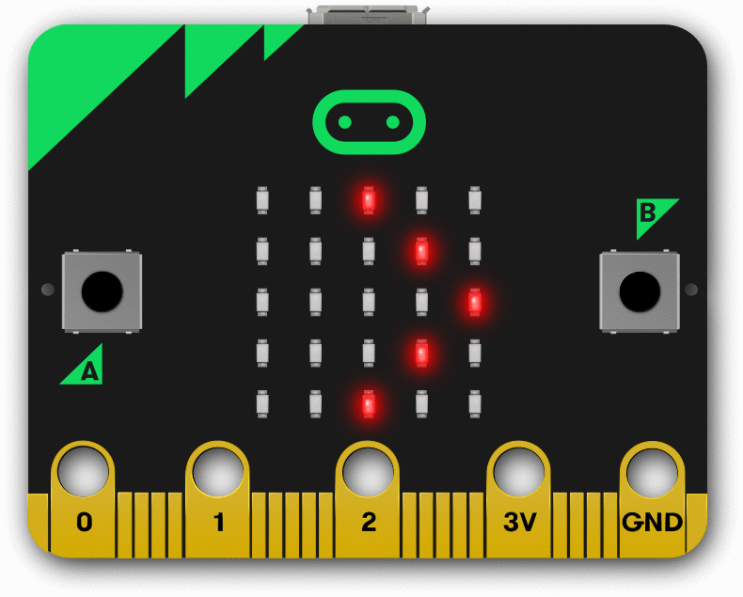
تنزيل البرنامج على جهاز المايكروبت عبر سلك USB
لتنزيل البرنامج على جهاز المايكروبت، عليك أولا توصيل المايكروبت بجهاز الحاسب الخاص بك باستخدام سلك USB. بعد ذلك سيظهر كمحرك أقراص USB محمول.
اكتب اسما لبرنامجك.
اضغط على Download (تنزيل).
افتح مجلد التنزيلاتDownload ) ) وانسخ الملف بامتداد hex الخاص برنامجك.
افتح محرك اقراصMICROBIT والصق الملف بامتداد hex..
سيضيئ المصباح الموجود على الجزء الخلفي من المايكروبت لإظهار أن البرنامج يقوم بالنسخ.
عندما يتوقف عن الوميض، سيعمل البرنامج على المايكروبت الخاص بك.

Slide 26
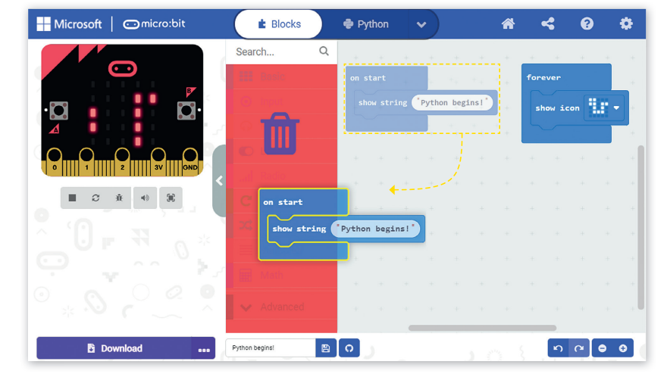
حذف اللبنات
لحذف لبنة أو مجموعة من اللبنات، عليك سحبها وإفلاتها مرة أخرى في مربع أدوات اللبنات (Blocks)

Slide 27
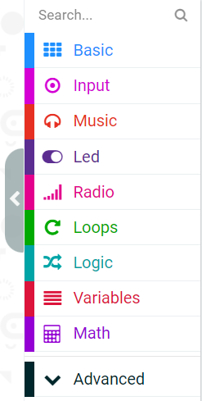
صندوق الأوامر
يتم تنظيم دوال مايكروبت في نطاقات بأسماء مطابقة لأسماء التبويبات، وبنفس طريقة تنظيم اللبنات البرمجية ضمن فئات (تبويبات).
يُعد استدعاء إحدى دوال بايثون المضمنة في مايكروبت سهل الطرق لبدء استخدام مايكروبت في بايثون.

Slide 28
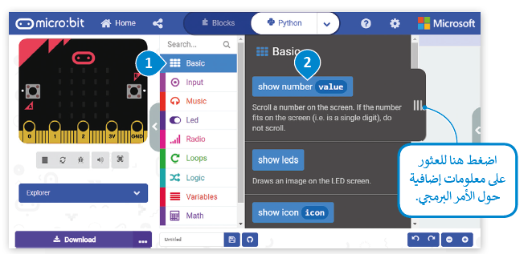
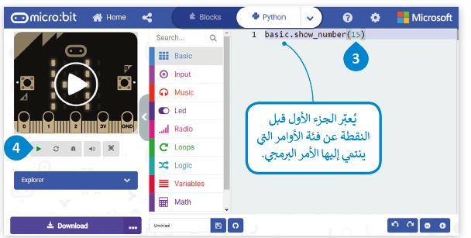
البرمجة بالبايثون
لإضافة أمر في محرر اللغة يتعين عليك فقط سحبه وإفلاته.
أزل كافة الأوامر السابقة من المحرر وابدأ بإضافة الأوامر النصية لإنشاء البرنامج بلغة بايثون.
اضغط على فئة Basic (أساسي) الأساسية.
اسحب وأفلت أمر ) show number إظهار الرقم) في المحرر.
اكتب الرقم الذي تريد إظهاره.
اضغط على زر التشغيل لبدء المحاكي الذي سيعرض الرسالة السابقة على الشاشة.

Slide 29
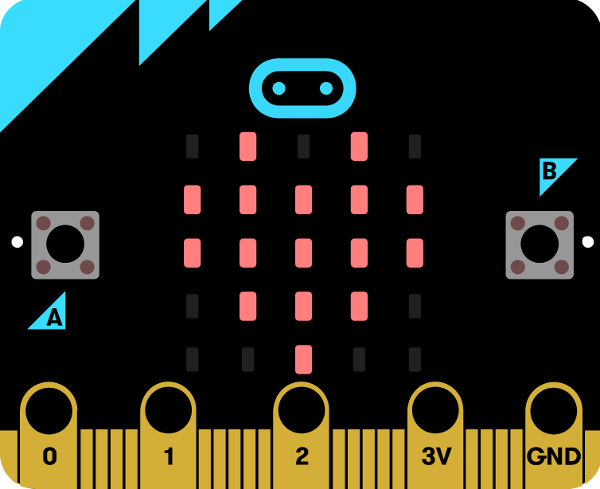
أزرار المايكروبت
حان الوقت لترى كيف يمكنك استخدام الأزرار الموجودة في المايكروبت. ستنشئ مشروعا جديدا ينتج منه إظهار الحرف A على شاشة المايكروبت عند الضغط على زر A ، وإظهار الحرف B عند الضغط على زرB.
ابدأ بإنشاء مشروع جديد.

Slide 30
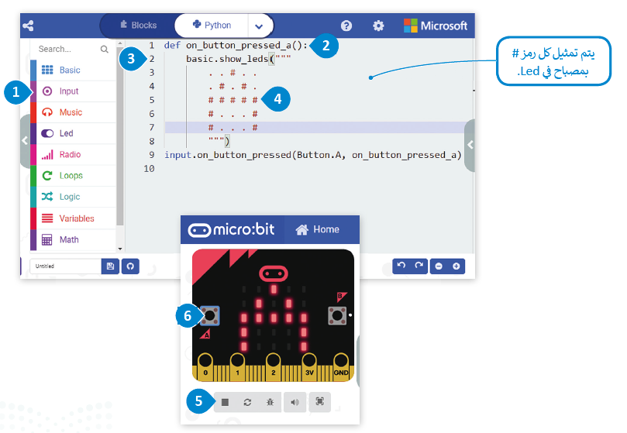
برمجة زر A
اضغط على فئة أوامر input (الإدخال).
اسحب وأفلت أمر run code on button pressed (عندما يكون زر run code مضغوط).
من فئة أوامر Basic (أساسي)، اسحب وأفلت أمر show leds (إظهار المصابيح).
داخل الأمر إظهار المصابيح، أنشئ الحرف A في مصابيح Led، # لإضاءة المصباح، و (.) لعدم إضاءته.
اضغط على زر التشغيل لبدء البرنامج.
اضغط على الزر A في المحاكي لمعاينة النتيجة.

Slide 31
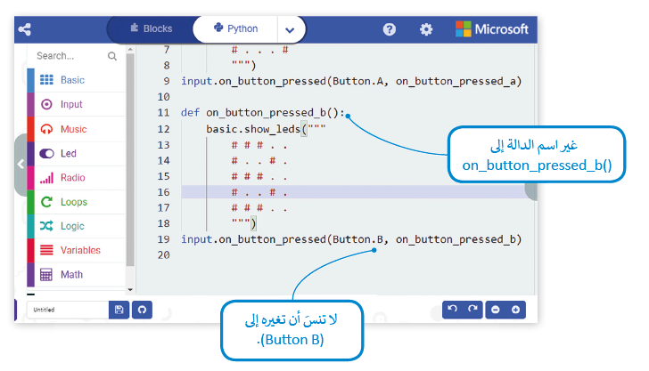
برمجة زر B
كرر نفس الخطوات لبرمجة الزر B

Slide 32
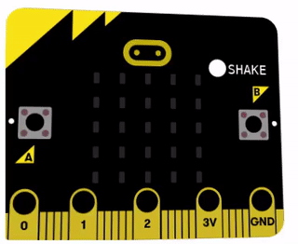
دالة الاهتزاز shake
يستخدم مايكروبت مقياس التسارع الخاص به لا كتشاف أي تغيرات في الحركة.

Slide 33
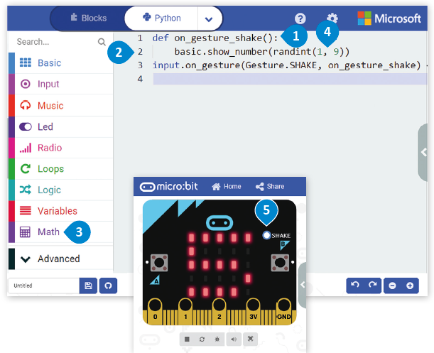
دالة الاهتزاز shake
ستنشئ برنامجا يعرض رقما مختلفا على شاشة المايكروبت كل مرة يهتز بها المايكروبت.
من فئة أمر Input (الإدخال)، اسحب وأفلت دالة on shake (الاهتزاز).
من فئة Basic (أساسي)، اسحب أمر show number (إظهار الرقم) وأفلته.
اضغط على فئة أوامر Math (رياضيات).
حدد أمر randint ، ضعه داخل الأمر show number (إظهار الرقم) واضبط نطاق القيم إلى .(1,9)
اضغط على زر SHAKE (اهتزاز) في المحاكي لاختبار برنامجك.

Slide 34
المتغيرات
ترتبط المتغيرات بمواقع تخزين البيانات، ويتم منح كل متغير اسماً رمزياً
الفئتان الرئيستان للمتغيرات هما الأرقام والنصوص
يمكن أن تتغير قيمة المتغير أثناء تنفيذ البرنامج
تدعم لغة البايثون نوعين من الأرقام هما الصحيحة والعشرية

Slide 35
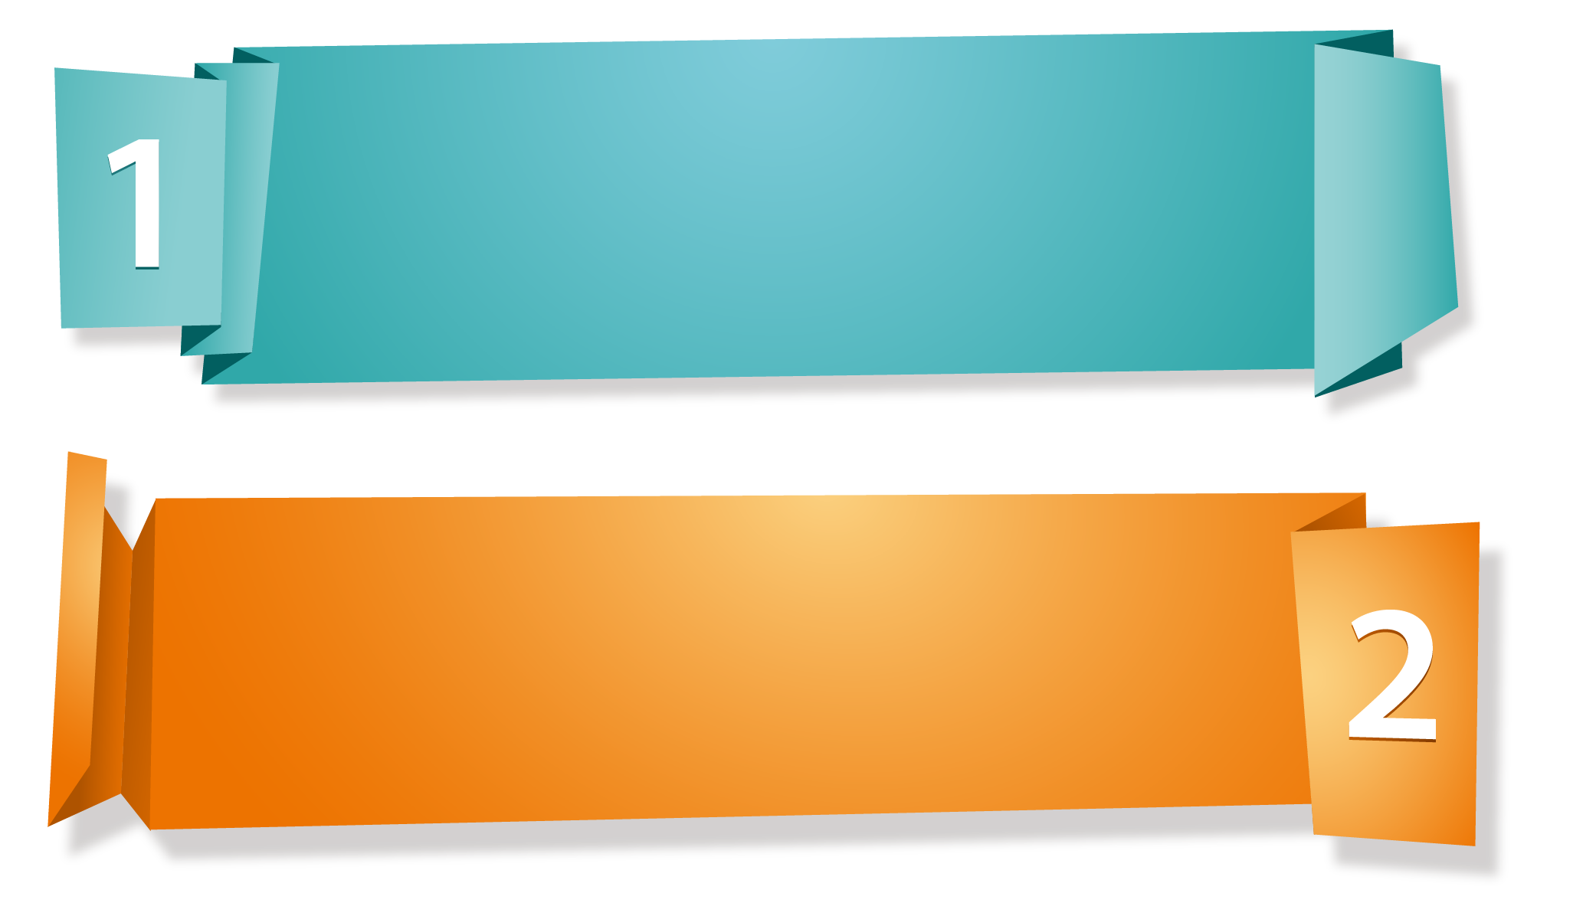
المتغيرات
MyAge = 12
level = 3
Score = 1200
الأعداد
MyName=“Salman”
EmailAddress= “md@hotmail.com”
Color=“green”
النصوص

Slide 36
المتغيرات
لا يمكن استخدام بعض الكلمات لتسمية المتغيرات لكونها كلمات خاصة أو مفتاحية مستخدمة بواسطة لغة البرمجة، ويطلق على هذه الكلمات اسم الكلمات المحجوزة مثل:
false
true
return
not
and
def
if
none
import
global
else
while

Slide 37
الاعلان عن المتغيرات
الإعلان عن المتغير هو عملية تعيين قيمة ومعرِّف (اسم فريد) للمتغير.
عليك استخدام علامة المساواة (=) للإعلان عن متغير.
يجب الانتباه إلى أن استخدام علامة المساواة (=) في البرمجة يختلف عن استخدامها في الرياضيات والعمليات الحسابية، فعلى سبيل المثال يشير استخدام علامة المساواة بهذا الشكل (12 = (MyAge إلى أننا نريد تمرير القيمة 12 كرقم ليتم تعيينها إلى المتغير المسمى MyAge.
يمكنك أيضا القيام بعمليات حسابية على الجانب الأيمن من علامة المساواة ثم إسناد النتيجة إلى المتغير الموجود على الجانب الأيسر.

Slide 38
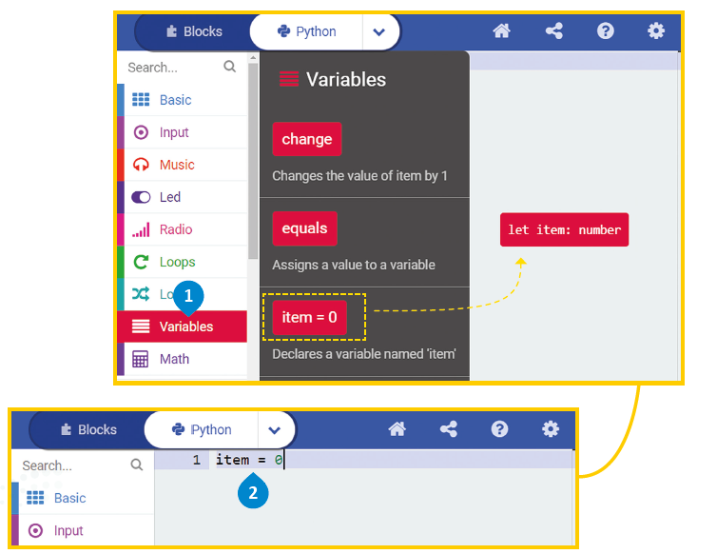
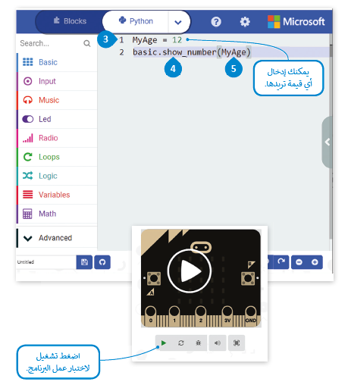
تعيين قيمة متغير عددي
اضغط على فئة أوامر Variables (متغيرات).
اسحب وأفلت أمر 0 = ) item العنصر = 0 ) داخل محرر التعليمات البرمجية.
اكتب واضبط اسم المتغير ليكون 12 = MyAge.
من فئة أوامر Basic (أساسي) اسحب وأفلت أمرshow number (إظهار الرقم).
اكتب اسم المتغير داخل الأقواس.

Slide 39
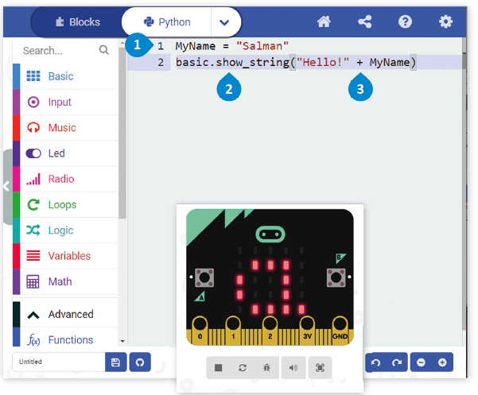
المتغيرات النصية
اضغط على فئة أوامر Variables (متغيرات).
اسحب وأفلت أمر 0 = ) item العنصر = 0 ).
اكتب اسم المتغير وقيمته.
من فئة أوامر Basic (أساسي) اسحب وأفلت أمرshow sting (إظهار السلسلة).
اضغط بالفأرة داخل القوسين واحذف علامة (!) ثم اكتب (+) واسم المتغير MyName .

Slide 40
تغيير الأمر
يمكن استخدام المتغيرات لأداء مجموعة متنوعة من المهام.
يقوم الأمر تغيير (change)الموجود في فئة أوامر المتغيرات (Variables) بتغيير قيمة المتغير المحدد بالقيمة المعينة التي يتم إدخالها.
يقتصر استخدام هذه الطريقة على المتغيرات العددية.
تقليل
قيمة المتغير
زيادة
قيمة المتغير
Item + = عدد
Item - = عدد

Slide 41
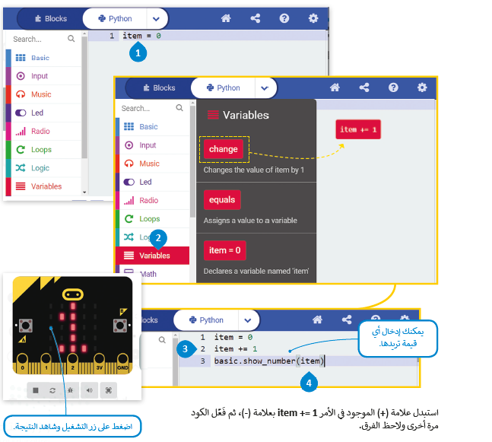
تغيير قيمة متغير عددي
اضغط على فئة أوامر Variables (متغيرات)، اسحب وأفلت أمر 0 = item.
اضغط على فئة أوامر Variables (متغيرات)، اسحب وأفلت الأمر change.
من فئة الأوامر Basic (أساسي) قم بسحب وإفلات الأمر show number واكتب داخل الأقواس اسم المتغير) item العنصر).

Slide 42
المتغيرات المحلية و المتغيرات العامة
يتم تصنيف المتغيرات إلى متغيرات محلية و متغيرات عامة بناءً على نطاقها.
ونطاق المتغير هو الجزء من البرنامج الذي يمكن من خلاله الوصول إلى المتغير ورؤيته واستخدامه.
المتغيرات العامة
المتغيرات المحلية
يتم التعريف خارج أي دالة ويمكن الوصول إليها بشكل عام في البرنامج بأكمله، وبمعنى آخر يمكن استخدامها في أي مكان في البرنامج.
مثل:
Variable = 0
Def name ( ) :
global Variable
command
Close.def( )
يتم التعريف داخل دالة ولذا تنتمي فقط إلى هذه الدالة المحددة، ولا يمكن الوصول إليها إلا من خلال تلك الدالة التي تم تعريفها داخلها.
مثل:
Variable = 0
Def name ( ) :
command
Close.def( )

Slide 43
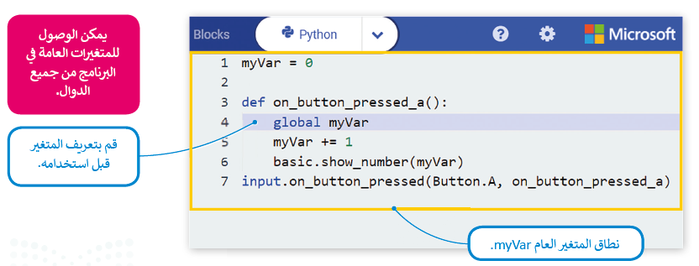
تطبيق عملي
أنشئ برنامجا بحيث تتغير قيمة المتغير myVar بمقدار 1 في كل مرة تضغط فيها على زرA من المايكروبت.
ستستخدم الأمر عام (global)للدلالة على أن myVar هو متغير ف عام، مما يعني أن تعيين قيمة myVar داخل الدالة يغير ما سيتم عرضه عند استخدام القيمة myVar في القسم الرئيس من البرنامج.

Slide 44
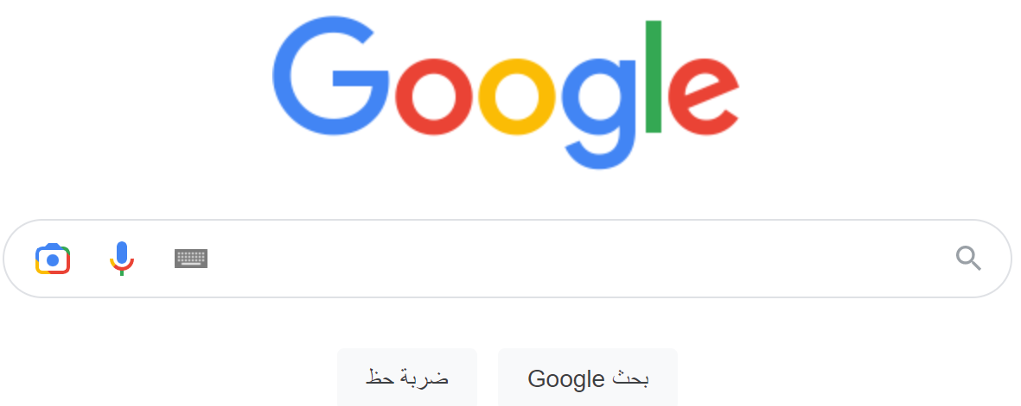
تقويم ختامي
Google
حددي الإجابة الصحيحة ام خاطئة
يمكن تنزيل البرنامج على جهاز المايكروبت عبر سلك .USB
لا يمكن حذف لبنة أو مجموعة من اللبنات.
الإعلان عن المتغير هو عملية تعيين قيمة ومعرف ( اسم فريد ) للمتغير .
متغيرات العامة يتم تعريفها داخل دالة ولذا تنتمي فقط إلى هذه الدالة المحددة.

Slide 45
تحفيز المجموعات
مجموعة 1
مجموعة 1
مجموعة 1
مجموعة 1

Slide 46
الواجب
ما هو المايكروبت ؟ وكم يحتوي من ازرار ؟

Slide 47
شكراً لكم
ونلتقي بأذن الله على خير ..

